Slide 1

毕业论文答辩
基于SSH的视频教学平台
Based on SSH video teaching platform
报告人：宾桀锋
指导老师：曾华朴

Slide 2
CONTENT
01
项目概述
03
分析设计
05
总结回顾
INTRODUCTION
Analysis design
REVIEW
02
技术简介
04
项目展示
06
致 谢
technology
project SHOW
Thanks

Slide 3
01
项目概述
INTRODUCTION

Slide 4
01
项目概述
INTRODUCTION
项目概述
随着网络的进一步发展，网络课堂已经成为必然趋势。项目使用面向对象设计的方法和SSH框架，实现一个视频教学网站平台，以实现教育资源的共享的目的。项目基本完成了视频教学平台的基本功能。

Slide 5
02
技术简介
technology

Slide 6
02
技术简介
technology
Struts2
Spring
Struts2是一个以MVC设计模式为基础的Web应用型框架 。Struts2负责进行对系统进行MVC分离，并作为系统的控制器调用业务层和页面跳转。
Spring是一个分层的JavaSE/EE full-stack(一站式) 轻量级开源框架。Spring作为容器，来管理struts和hibernate之间的工作。Spring常用的是IoC(控制反转)。
Hibernate
Hibernate提供面向对象的方法对持久化的数据进行存取，使程序员可以采用面向对象的方法来操作数据库。
后端框架SSH

Slide 7
02
技术简介
technology
Bootstrap
Maven
Bootstrap是简洁、直观、强悍的前端开发框架，让web开发更迅速、简单。有了bootstrap，程序员也可以快速地写出漂亮的前端页面，而不再完全需要美工的支持。
Maven是一个项目管理的工具，它管理项目的策略是“约定优于配置（CoC）”。使用Maven可以很方便对项目的jar包进行管理。
其他技术
Tomcat
SVN
Tomcat是Java Web项目中最著名的开源的Web容器，简单易用、稳定，既可以拿用来学习，也可以用它对商业新产品进行发布。平台无关性、轻量级、占用系统资源少、扩展性好。
SVN是一个开放源代码的版本控制系统。用于多个人共同开发同一个项目，共用资源的目的。本设计使用主要是为了 “后悔”时可以找到以前的代码。

Slide 8
03
分析设计
Analysis design

Slide 9
03
分析设计
Analysis design
类图
实体-关系
类图由许多说明性的模型元素组成。显示出类、接口以及它们之间的静态结构和关系；它用于描述系统的结构化设计。
从现实世界中抽象出实体类型和实体间联系，然后用实体联系图(E-R图)表示数据模型，是描述概念世界，建立概念模型。
1
2
3
4
用例图
顺序图
用例图 用来表示系统做了哪些事情的，可以帮助分析系统有哪些功能，以及明确系统内部和系统外部的交互。
顺序图是将交互关系表示为一个二维图。顺序图作为一种描述在给定语境中消息是如何在对象间传递的图形化方式，在使用其进行建模时。

Slide 10
03
分析设计
Analysis design
用例图

Slide 11
03
分析设计
Analysis design
数据库概念结构图

Slide 12
04
项目展示
PROJECT SHOW

Slide 13
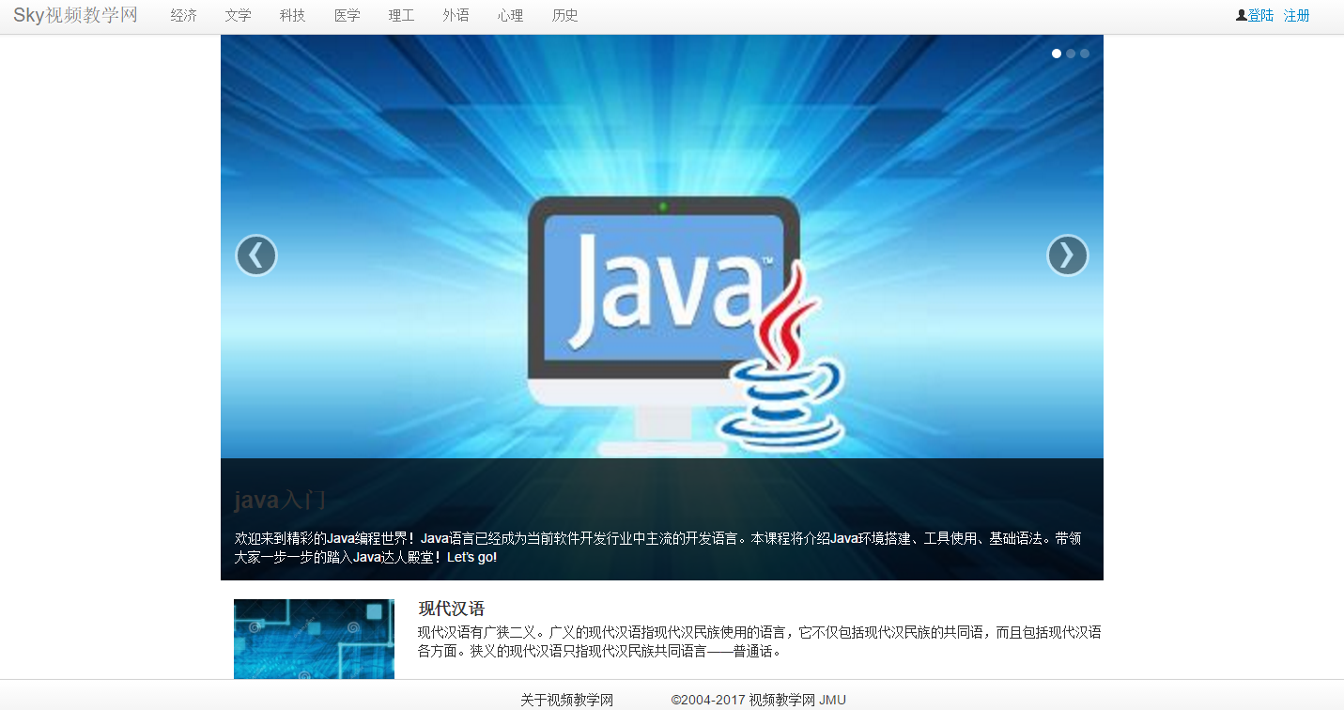
04
项目展示
PROJECT SHOW
首页截图展示
首页介绍
首页顶部为平台名称和导航条，右侧有注册和登陆按钮；中间部分为课程轮播和课程列表，课程可以按最新和点击量最高排序；底部为版权信息。

Slide 14
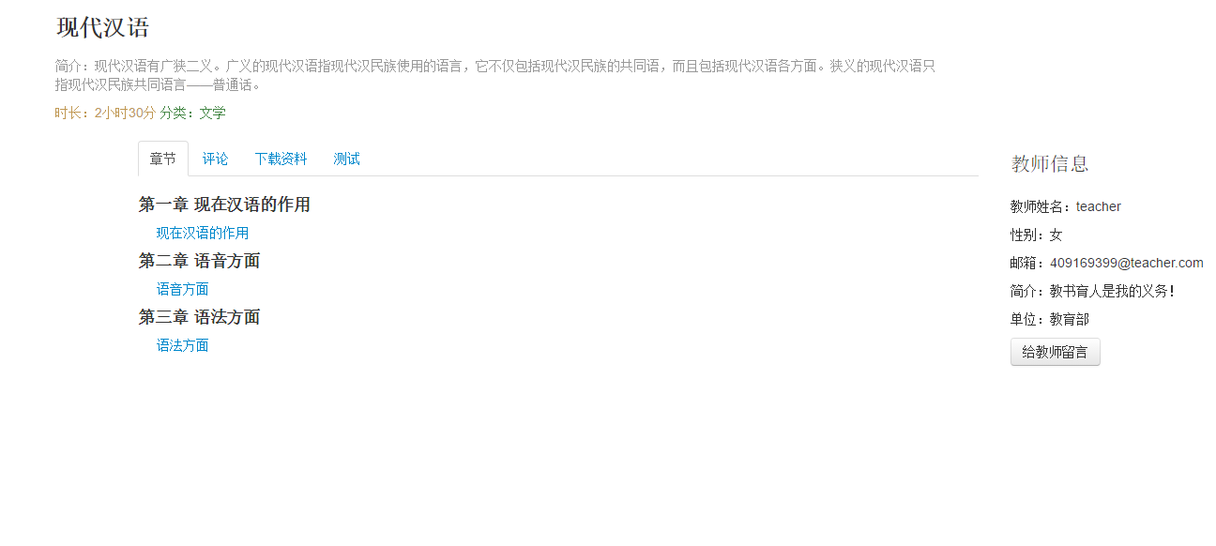
04
项目展示
PROJECT SHOW
课程详情截图展示
课程详情
课程详情有课程的详细介绍、教师信息、章节、课程评论、课程资料、练习题和课程相关推荐。

Slide 15
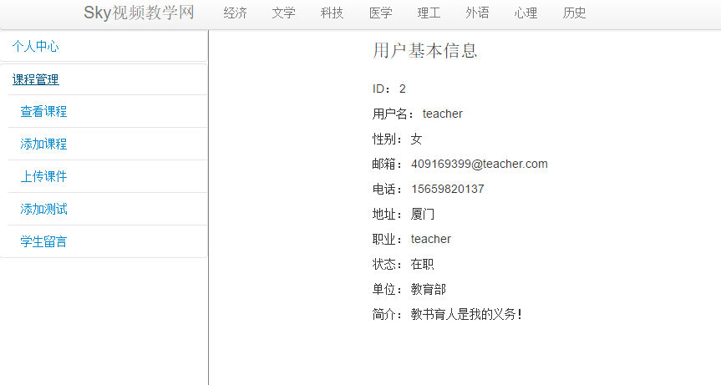
04
项目展示
PROJECT SHOW
教师用户截图展示
教师用户
教师用户“个人中心”维护个人信息，“课程管理”中有五大功能模块。

Slide 16
05
总结回顾
REVIEW

Slide 17
05
总结回顾
REVIEW
结论1
结论2
结论3
结论4
分析设计
项目进度
沟通交流
个人因素
前期设计要把核心的内容设计好。在这次设计中，因为前期只是简单设计，以为自己有点思路就行，导致后面表结构出现很多问题，只能重新设计。
项目进度要安排好，因为在做项目的过程中总是会遇到各种各样的问题。一定要合理安排进度，以防止项目进度不可控。
遇到问题，自己查找和思考仍然无法得到答案时，要及时与老师或同学沟通。一是可以节约时间，二是可能得到不一样的思路。
不要低估自己的能力，不要高估自己的毅力。项目一定要按计划来完成，不能拖，有付出才有收获。

Slide 18
06
致 谢
THANKS

Slide 19
06
致 谢
THANKS
首先感谢曾华朴导师对我的指导和帮助，让我能够顺利完成本次毕业设计。同时，还要感谢软件专业所有的老师和同学们，谢谢你们三年来对我的指导和关心。特别是刚从文科转专业到计算机，对理科的东西还什么都不懂时，各位老师和同学对我的关心和帮助，非常感谢！

Slide 20
感谢老师们精心培养
介绍完毕 请指正
Introduction is completed, please correct me.
报告人：宾桀锋
指导老师：曾华朴

